Slide 1

ღვიძლის არაალკოჰოლური ცხიმოვანი დაავადება
მამუკა ზაკალაშვილი
ექიმი ჰეპატოლოგი
სამედიცინო ცენტრი “მრჩეველი”
11.01.2018

Slide 2
41 წლის ქალი მეტაბოლური სინდრომით და ღვიძლის გაცხიმოვნებით (სტეატოზით)
ანამნეზი:
ქირურგია - ტონზილექტომია, აპენდექტომია, ქოლეცისტექტომია (ქოლელითიაზი), საკეისრო კვეთა
ალერგიული დერმატიტი
ჰიპოთირეოიდიზმი (კონტროლირებადი თიროქსინზე)
ოჯახური ანამნეზი: მშობლები - სიმსუქნე და დიაბეტი; ბიძა - გარდაცვლილი ალკოჰოლური ციროზით
სოციალური ანამნეზი: არაჯანსაღი ცხოვრების წესი

Slide 3
41 წლის ქალი მეტაბოლური სინდრომით და ღვიძლის გაცხიმოვნებით (სტეატოზით)
დაავადების ანამნეზი:
2015-დან შაქრიანი დიაბეტი II ტიპი
11.2016 - 03.2017 - თვითნებურად შეწყვიტა დიეტა და მედიკამენტები
03.2017: კონტროლი
დისლიპიდემია
ჰიპერგლიკემია
ტრანსამინაზემია
ჰეპატომეგალია და მკვეთრი სტეატოზი

Slide 4
41 წლის ქალი მეტაბოლური სინდრომით და ღვიძლის გაცხიმოვნებით (სტეატოზით)
დანიშნულება:
სიტაგლიპტინი (იანუვია), ეუთიროქსი, ბილასტინი, ტოპიური სტეროიდი;
+
საკვები დანამატები და ვიტამინები, მცენარეული საშუალებები
+
ურსოდეოქსიქოლის მჟავა (UDCA)
+
“ჰეპატოპროტექტორები”

Slide 5
41 წლის ქალი მეტაბოლური სინდრომით და ღვიძლის გაცხიმოვნებით (სტეატოზით)
ობიექტური მონაცმემები: საყურადღებო ცვილელების გარეშე, BMI = 31
გამოირიცხა ღვიძლის სხვა დაავადებები: ვირუსული ჰეპატიტები, აუტოიმუნური და ბილიური დაავადებები, ჰემოქრომატოზი, ვილსონის დაავადება, DILI.
ს.ს.ა., INR, ფერიტინი - ნორმა;
შ.ს.ა. - გლუკოზურია (1000 მგ/მლ); HbA1c– 7.8 %;
ქოლესტერინი - 260 (LDL-165)მგ/დლ; ტრიგლ. – 497მგ/დლ;
ულტრაბგერა: ჰეპატომეგალია, მკვეთრი სტეატოზი, სპლენომეგალია
ელასტოგრაფია (ფიბროსკანი): 21 Kpa / Fib 4 – 0.85
Date | BIL(tot.) mg/dl | BIL(dir.) mg/dl | ALT U/L | AST U/L | GGT U/L | ALP U/L | TP g/l | Alb. g/l | Glucose mg/dl | Crea. mg/dl
05.06.17 | 0.4 | 0.1 | 86 | 55 | 330 | 158 | 83 | 45 | 169 | 0.6

Slide 6
41 წლის ქალი მეტაბოლური სინდრომით და ღვიძლის გაცხიმოვნებით (სტეატოზით)
დიაგნოზი:
სიმსუქნე (BMI=31)
შაქრიანი დიაბეტი II ტ
დისლიპიდემია (არაკონტროლირებადი)
ჰიპოთირეოზი (არაკონტროლირებადი)
ღვიძლის არაალკოჰოლური ცხიმოვანი დაავადება (NAFLD)
ღვიძლის არაალკოჰოლური სტეატოჰეპატიტი (NASH) ?

Slide 7
თემები:
დეფინიცია
პათოგენეზი
ბუნებრივი მიმდინარეობა
დიაგნოსტიკა
მართვა

Slide 8
NAFLD
NAFL
“steatozi”
NASH
“statohepatiti”
გავრცელება:
აშშ-ში 10-46%
მსოფლიოში 6-36%
ძირითადად 40-50 წლის ზემოთ
ქალები = კაცები
Williams CD, Stengel J, Asike MI, et al. Prevalence of nonalcoholic fatty liver disease and nonalcoholic steatohepatitis among a largely middle-aged population utilizing ultrasound and liver biopsy: a prospective study. Gastroenterology 2011; 140:124.
Vernon G, Baranova A, Younossi ZM. Systematic review: the epidemiology and natural history of non-alcoholic fatty liver disease and non-alcoholic steatohepatitis in adults. Aliment Pharmacol Ther 2011; 34:274

Slide 9
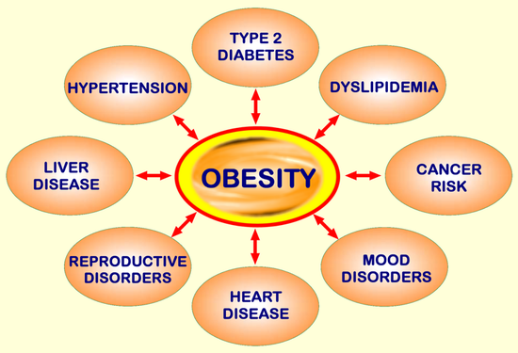
NAFLD ასოცირებული დაავადებები:
სიმსუქნე
ჰიპერტენზია
დისლიპიდემია
ინსულინრეზისტენტობა ან უმათავი შაქრიანი დაიბეტი
Younossi ZM, Stepanova M, Afendy M, et al. Changes in the prevalence of the most common causes of chronic liver diseases in the United States from 1988 to 2008. Clin Gastroenterol Hepatol 2011; 9:524

Slide 10
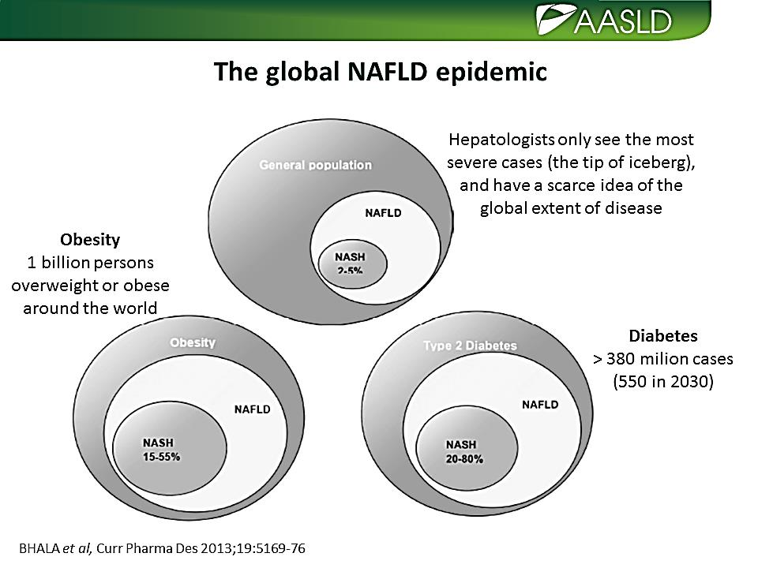
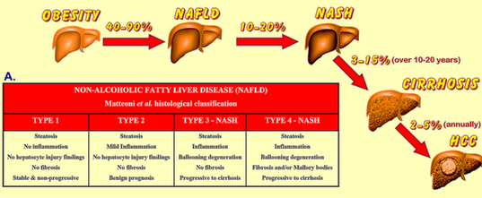

Slide 11
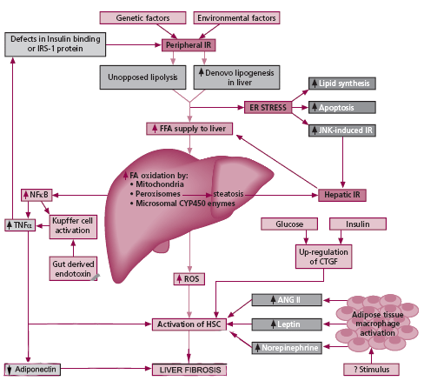
პათოგენეზი ბოლომდე ნათელი არ არის
ER – endoplasmic reticulum
ROS - Reactive Oxygen Species
CTGF - connective tissue growth factor

Slide 12
Central Obesity
Thrombophilia
Hypertension
Insulin Resistance
Macrovascular Disease
Hyperuricemia
Hyperglycemia
Dyslipidemia
NAFLD
Slide credit: clinicaloptions.com

Slide 13
NAFLD როგორც კომპლექსური დაავადება: გენეტიკური და გარემო ფაქტორები
Normal
გარემო:
მჯდომარე ცხოვრება
სწრაფი კვება
ნაჯერი ცხიმები
დამუშავებული ხორცი
Steatosis
NASH
გენები:
PNPLA3
TM6SF2
GCKR
SOD2
MBOAT7
Cirrhosis
Slide credit: clinicaloptions.com

Slide 14
რისკ ფაქტორები, რომელიბიც ხელს უწყობს დაავადების პროგრესირებას:
ასაკი >45-50 წელზე
შაქრიანი დიაბეტი
ტრანსამინაზემია (>2-ჯერ ზედა ზღვრიდან)
ბალონური დეგენერაცია + Mallory hyaline ან ფიბროზი
BMI >28
მაღალი ვისცერალური ადიპოზური ინდექსი (წელის გარშემოწერილობა, BMI, ტრიგლიცერიდები, HDL)
ყავის მოხმარება ასოცირებულია პროგრესირების დაბალ რისკთან.
დიდი რაოდენობით ალკოჰოლის მიღება (> HDL) მნიშვნელოვნად ზრდის ფიროზის პროგრესირებას
Hossain N, Afendy A, Stepanova M, et al. Independent predictors of fibrosis in patients with nonalcoholic fatty liver disease. Clin Gastroenterol Hepatol 2009; 7:1224

Slide 15
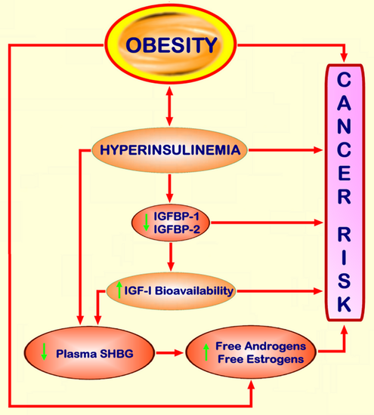
NASH დაHCC
NASH და მაღალი ხარისხის ფიბროზი - 5 წლის განმავლობაში HCC განვითარების სიხშირე 8%.
NASH და ციროზი – 1 წლის განმავლობაში HCC განვითარების სიხშირე 3%. ალკოჰოლის მოხმარება მნიშვნელოვნად ზრდის HCC რისკს
Hashimoto E, Yatsuji S, Tobari M, et al. Hepatocellular carcinoma in patients with nonalcoholic steatohepatitis. J Gastroenterol 2009; 44 Suppl 19:89.
Ascha MS, Hanouneh IA, Lopez R, et al. The incidence and risk factors of hepatocellular carcinoma in patients with nonalcoholic steatohepatitis. Hepatology 2010; 51:1972.

Slide 16
კლინიკური გამოვლინებები:
ჰეპატომეგაlია 5-18%
ტრანასამინაზემია
ტრანსამინზემია არ ნიშნავს ფიბროზის აუცილებლობას და პირიქით, მისი ნომალური დონე არ გამორიცხავს ღვიძლის დაზიანების პროგრესირებას.
3. ALP შესაძლოა იყოს მომატებული 2-3-ჯერ ზედა ზღვიდან
4. ფერიტინი 1.5-ჯერ აღემატება ზედა ზღვარს
Angulo P, Keach JC, Batts KP, Lindor KD. Independent predictors of liver fibrosis in patients with nonalcoholic steatohepatitis. Hepatology 1999; 30:1356
Kowdley KV, Belt P, Wilson LA, et al. Serum ferritin is an independent predictor of histologic severity and advanced fibrosis in patients with nonalcoholic fatty liver disease. Hepatology 2012; 55:77

Slide 17
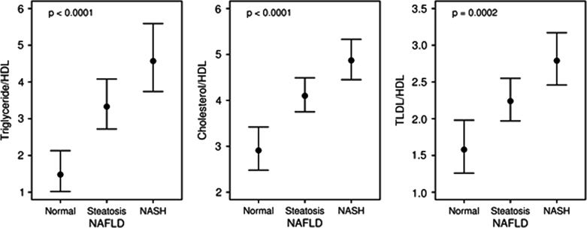
5. შრატის აუტოანტისხეულების ტიტრი (ANA, SMA) ზოგჯერ მომატებული – მექანიზმი უცნობია
6. ულტრაბგერით – ღვიძლის ექოგენობის მატება და ექოგამტარიანობის შესუსტება
7. მეტაბოლური სინდრომიდან ერთ-ერთის არსებობა (სიმსუქნე, ჰიპეტენზია, დისლიპიდემია, ინსულინრეზისტეტობა ან უმართავი შაქრიანი დაიბეტი)
Chalasani N, Younossi Z, Lavine JE, et al. The diagnosis and management of non-alcoholic fatty liver disease: practice guideline by the American Gastroenterological Association, American Association for the Study of Liver Diseases, and American College of Gastroenterology. Gastroenterology 2012; 142:1592

Slide 18
118 ბიოფსიით დადასტურებული NAFLD ან NASH:
კვლევის ფარგლებში (28 წლის დაკვირვება) სიკვდილის 47 შეთხვევა:
23
NAFL
47 სიკვდილის შემთხვევა
24
NASH
14 (30%)
კარდიოვასკულური დაავადება
13 (28%)
სავთვისებიანი სიმსისვნე
9 (19%)
ღვიძლის დაავადება
Söderberg C, Stål P, Askling J, et al. Decreased survival of subjects with elevated liver function tests during a 28-year follow-up. Hepatology 2010; 51:595.

Slide 19
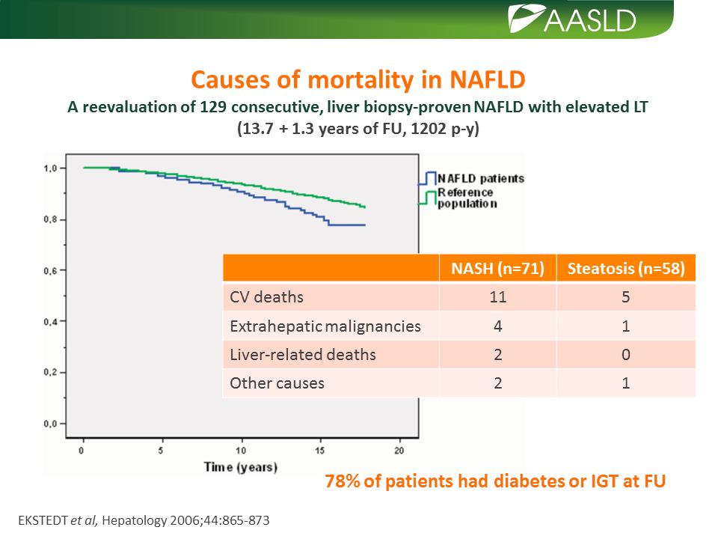
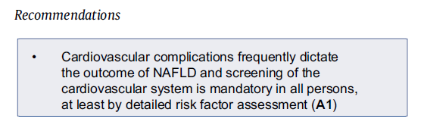

Slide 20
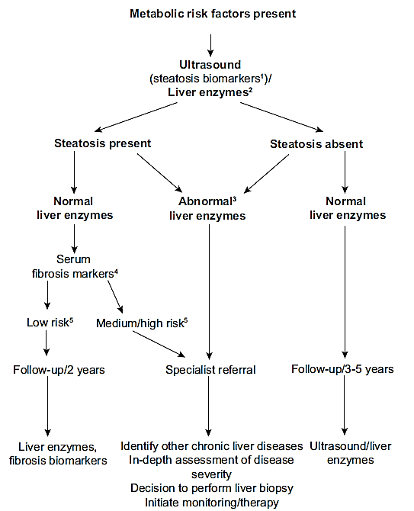
დიაგნოსტიკა

Slide 21
დიაგნოსტიკა
სურათის მომცემი კვლევით ან ღვიძლის ბიოფსიით სტეატოზის დადასტურება
ანამნეზში დიდი რაოდენობის ალკოჰოლის მოხმარების გამორიცხვა
სტეატოზის გამომწვევი სხვა მიზეზების გამორიცხვა
Chalasani N, Younossi Z, Lavine JE, et al. The diagnosis and management of non-alcoholic fatty liver disease: practice guideline by the American Gastroenterological Association, American Association for the Study of Liver Diseases, and American College of Gastroenterology. Gastroenterology 2012; 142:1592

Slide 22
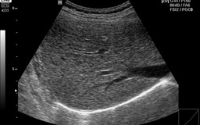
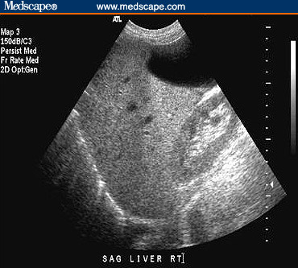
ულტრაბგერა
სპეციფიურობა / სენსიტიურობა - 85% / 94%; სიზუსტე მცირდება მნიშვნელოვანი (მორბიდული) სიმსუქნის დროს.
ღვიძლის ბიოფსია ოქროს სტანდარტია და ერთადერთი ზუსტი საშუალებაა მოხდეს განსხვავენა NAFL-სა და NASH-ს შორის.
Lonardo A, Bellini M, Tondelli E, et al. Nonalcoholic steatohepatitis and the "bright liver syndrome": should a recently expanded clinical entity be further expanded? Am J Gastroenterol 1995; 90:2072. 2. Hernaez R, Lazo M, Bonekamp S, et al. Diagnostic accuracy and reliability of ultrasonography for the detection of fatty liver: a meta-analysis. Hepatology 2011; 54:1082. 3. Mottin CC, Moretto M, Padoin AV, et al. The role of ultrasound in the diagnosis of hepatic steatosis in morbidly obese patients. Obes Surg 2004; 14:635. 4. de Moura Almeida A, Cotrim HP, Barbosa DB, et al. Fatty liver disease in severe obese patients: diagnostic value of abdominal ultrasound. World J Gastroenterol 2008; 14:1415.

Slide 23
ღვიძლის სტეატოზის სხვა მიზეზები:
ალკოჰოლური დაზიანება (კაცები: >210გრ/კვ; ქალები: >140გრ/კვ)
ჰეპატიტი C (განსაკუთრებით მე-3 გენოტიპი)
ვილსონის დაავადება
ლიპოდისტროფია
შიმშილი
პარენტერული კვება
აბეტალიპოპროტეინემია
მედიკამენტები (ამიოდარონი, მეტოტრექსატი, ტამოქსიფენი, გლუკოკორტიკოიდები, ვალპროატი, anti-HIV, მედიკამენტები)
რეიეს სინდრომი
ორსულთა ღვიძლის გაცხიმოვნება
HELLP (hemolytic anemia, elevated liver enzymes, low platelet count) სინდრომი
ახალშობილთა მეტაბოლური დარღვევები (LCAT დეფიციტი, ქოლესტეროლ-ესტერის დაგროვებითი დაავადება/ვოლმანის დაავადება)
Chalasani N, Younossi Z, Lavine JE, et al. The diagnosis and management of non-alcoholic fatty liver disease: practice guideline by the American Gastroenterological Association, American Association for the Study of Liver Diseases, and American College of Gastroenterology. Gastroenterology 2012; 142:1592

Slide 24
რეკომენდებული ლაბ. გამოკვლევები:
1. Anti-HCV
2. HAV IgG
3. HBsAg, Anti-HBs, Anti-HBc;
4. Plasma iron, ferritin, and total iron binding capacity
5. Serum gammaglobulin level, ANA, SMA, LKMA-1
ანამნეზის და სხვა სიმტომების გათვალისწინებით:
ვილსონის დაავადება, ფარისებრი ჯირკვლის დაავადებები, ცელიაკია, ალფა-1 ანტიტრიფსინის დეფიციტი, ბად-კიარის სინდრომი, HELLP syndrome.

Slide 25
რა შემთხვევაშია საკმარისი რადიოლოგიური მონაცემებით მსჯელობა NAFLD-ის დიაგნოზზე?
მიღებული სურათი ზუსტად შეესაბამება სტეატოზის არსებობას
სხვა მიზეზები გამორიცხულია
პაციენტს არ აქვს ციროზის სიმტომები
არ აქვს მაღალი რისკი მძიმე ფიბროზის ან ციროზის განვითარების (ახალგაზრდა, არ აქვს დიაბეტი, ფერიტინი ნორმაშია)
ზუსტი დიაგნოზის ან დაზიანების xarisxis ზუსტი შეფასებისTvis აუცილებელია ღვიძლის ბიოფსია

Slide 26
ვისთვის არის რეკომენდირებული ღვიძლის ბიოფსია?
ეჭვი ღვიძლის ციროზზე:
ღვიძლის დაავადების პერიფერიული ნიშნები
სპლენომეგალია
ციტოპენია (თრომბოციტოპენია/ლეიკოპენია)
ფერიტინი 1.5-ჯერ მეტია ზედა ზღვრიდან (ეჭვი NASH-ზე და მაღალი ხარისხის ფიბროზზე)
ასაკი >45წელზე, თანადართული სიმსუქნე ან შაქრიანი დაიბეტი (მომატებული რისკი მნიშვნელოვანი ფიბროზის განვითარების)
Neuschwander-Tetri BA, Caldwell SH. Nonalcoholic steatohepatitis: summary of an AASLD Single Topic Conference. Hepatology 2003; 37:1202.

Slide 27
ჰისტოლოგიური კლასიფიკაცია:
NAFLD: ღვიძლის უჯრედების >5% სტეატოზი
მსუბუქი 5 - 33%
საშუალო 34 - 66%
მძიმე > 66%
Neuschwander-Tetri BA, Caldwell SH. Nonalcoholic steatohepatitis: summary of an AASLD Single Topic Conference. Hepatology 2003; 37:1202.
Brunt EM, Tiniakos DG. Alcoholic and nonalcoholic fatty liver disease. In: Surgical pathology of the GI tract, liver, biliary tract and pancreas, 2nd ed., Odze RD, Goldblum JR. (Eds), Elsevier, Philadelphia 2009. p.1007.
Brunt EM, Tiniakos DG. Histopathology of nonalcoholic fatty liver disease. World J Gastroenterol 2010; 16:5286

Slide 28
NASH-is histologiuri cvlilebebi:
სტეატოზი
ჰეპატოციტების შეშუპება და ბალონური დეგენერაცია
აპოპტოზური (აციდოფილური) სხეულაკები
მსუბუქი წილოვანი ანთება (მწვავე, ქრონიკული)
მსუბუქი პორტული ანთება (თუ ანთება მაღალია, საფიქრებელია თანდართული HCV)
პერისინუსოიდური კოლაგენური ჩანართები
პორტული ფიბროზი – პერისინუსოიდური და პერიცელულური ფიბროზის გარეშე
ციროზი, ტიპიურად მაკრონოდულური ან შერეული
Mallory-Denk -ს სხეულაკები
მეგამიტოქონდრიები
გლიკოგენირებული (ვაკუოლიზებული) ბირთვები პერიპორტულ ჰეპატოციტებში
წილოვანი ჰიპოგრანულომა
PAS-diastase-resistant Kupffer cells
ღვიძლის სიდეროზი (როგორც წესი მსუბუქი)
Abrams GA, Kunde SS, Lazenby AJ, Clements RH. Portal fibrosis and hepatic steatosis in morbidly obese subjects: A spectrum of nonalcoholic fatty liver disease. Hepatology 2004; 40:475.

Slide 29
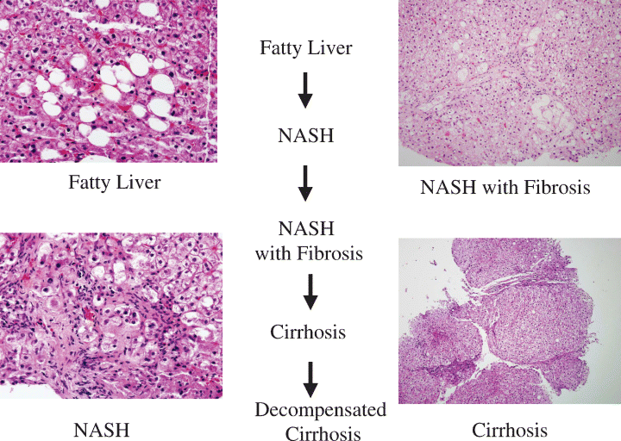

Slide 30
NAFLD აქტივობის შკალა (NAS):
სტატოზი (0 - 3)
წილოვანი ანთება (0 - 2)
ჰეპატოცელულური ბალონირება (0 - 2)
ფიბროზი (0 - 4)
NAS 1 an 2 - შეესაბამება NAFL
NAS 3 an 4 - მოსზაღვრე NASH
NAS >4 - შეესაბამება NASH

Slide 31
41 წლის ქალი მეტაბოლური სინდრომით და ღვიძლის გაცხიმოვნებით (სტეატოზით)
ღვიძლის ქსოვილის მორფოლოგიური კვლევა:
დასკვნა: ღვიძლის გაცხიმოვნება (ჰეპატოციტების >80%-ზე მეტში), დიაბეტოგენური ღრუიანი ბირთვებით. მნიშვნელოვანი წილოვანი ანთება, შეესაბამება სტეატოჰეპატიტს.
ციროზული ცვლილებები არ ვლინდება. ავთვისებიანობა არ ვლინდება.

Slide 32
NASH-is histologiuri cvlilebebi:
სტეატოზი
ჰეპატოციტების შეშუპება და ბალონური დეგენერაცია
აპოპტოზური (აციდოფილური) სხეულაკები
მსუბუქი წილოვანი ანთება (მწვავე, ქრონიკული)
მსუბუქი პორტული ანთება (თუ ანთება მაღალია, საფიქრებელია თანდართული HCV)
პერისინუსოიდური კოლაგენური ჩანართები
პორტული ფიბროზი – პერისინუსოიდური და პერიცელულური ფიბროზის გარეშე
ციროზი, ტიპიურად მაკრონოდულური ან შერეული
Mallory-Denk -ს სხეულაკები
მეგამიტოქონდრიები
გლიკოგენირებული (ვაკუოლიზებული) ბირთვები პერიპორტულ ჰეპატოციტებში
წილოვანი ჰიპოგრანულომა
PAS-diastase-resistant Kupffer cells
ღვიძლის სიდეროზი (როგორც წესი მსუბუქი)
Abrams GA, Kunde SS, Lazenby AJ, Clements RH. Portal fibrosis and hepatic steatosis in morbidly obese subjects: A spectrum of nonalcoholic fatty liver disease. Hepatology 2004; 40:475.

Slide 33
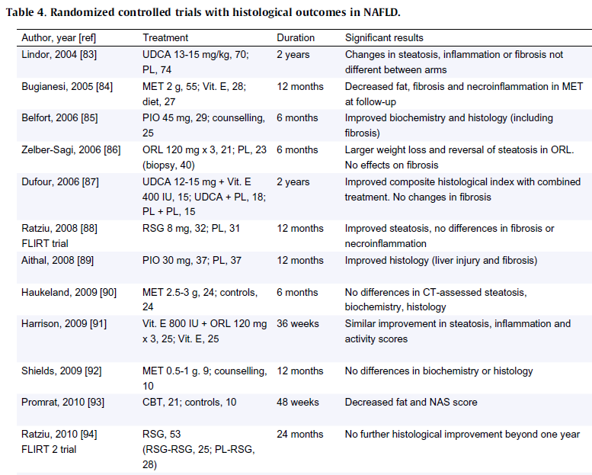
NASH-ის მკურნალობა?

Slide 34
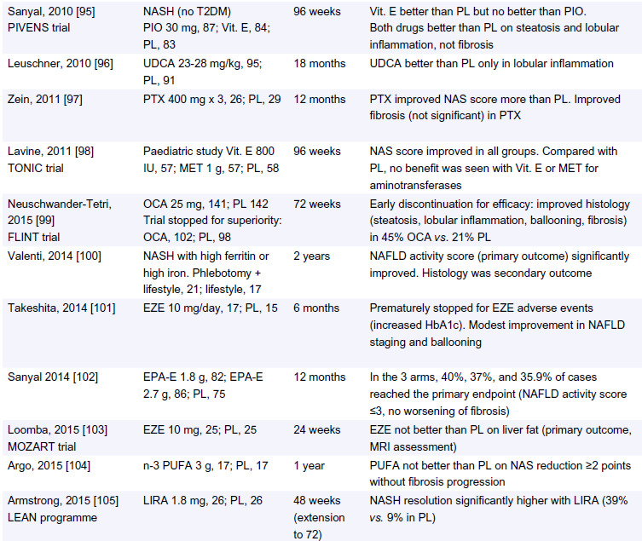

არ არსებობს FDA-ის მიერ ნებადართული NAFLD-ის მკურნალობა …
კვლევების უმრავლესობა კლინიკური გამოსავლის შეფასებისთვის არის ხანმოკლე და ასევე ეს კვლევებიც ურთიერთგამომრიცხავია.
ცხოვრების სტილის მოდიფიკაცია არის ერთადერთი, აზრიანი, შედეგიანი და უსაფრთხო მკურნალობა.
წონაში კლება აუმჯობესებს სტეატოზს, ღვიძლის ფუნქციურ ტესტებს და NASH-ის აქტივობას.

Slide 35
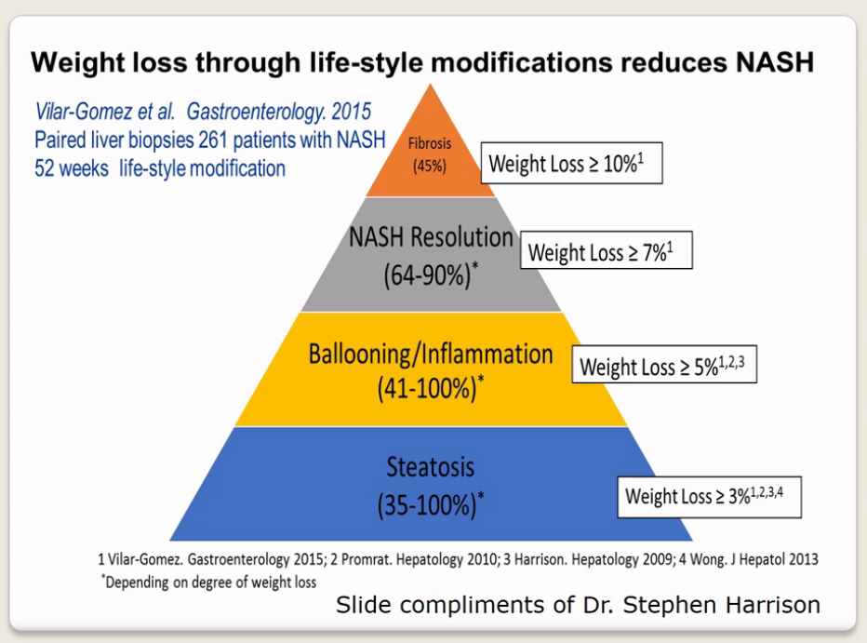


Slide 36
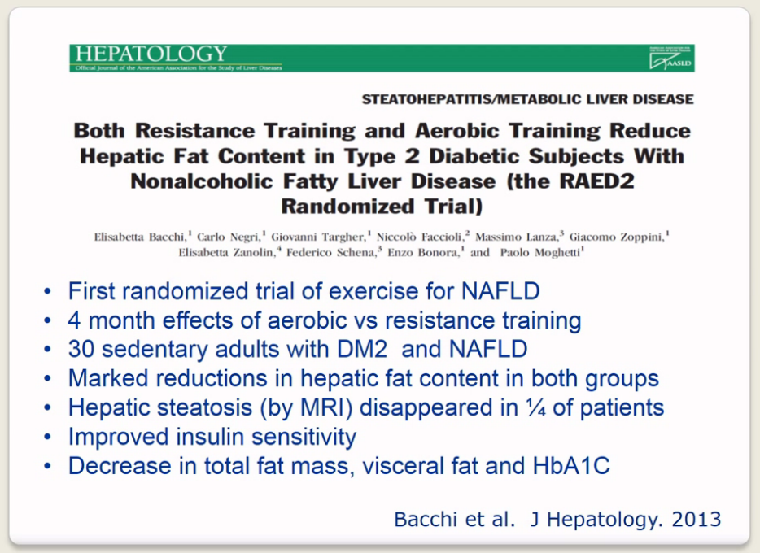

Slide 37
ფარმაკოთერაპია
ფარმაკოთერაპია შესაძლოა განხილულ იქნას NASH-ის ან დაავადების პროგრესირების მაღალი რისკის მქონე პაციენტებთან
პიოგლიტაზონი შესაძლოა განხილულ იქნას ბიოფსიით დადასტურებული NASH-ის და DMII-ის მქონე პაციენტებში. შორეული ეფექტურობა და უსაფრთხობა არ არის კარგად შესწავლილი.
ვიტამინი - E (400-800mg/d) არის პირველი რიგის ფარმაკოთერაპია დიაბეტის არმქონე, არაციროზულ, არა-CVD-ს მქონე პაციენტებში
ოპტიმალური მკურნალობის ხანგრძლივობა უცნობია (მინიმუმ 6 თვე), მკურალობა უნდა შეწყდეს თუ 6 თვეში ALT არ უმჯობესდება
EASL–EASD–EASO Clinical Practice Guidelines for the management of non-alcoholic fatty liver disease. J Hepatol (2016)

Slide 38
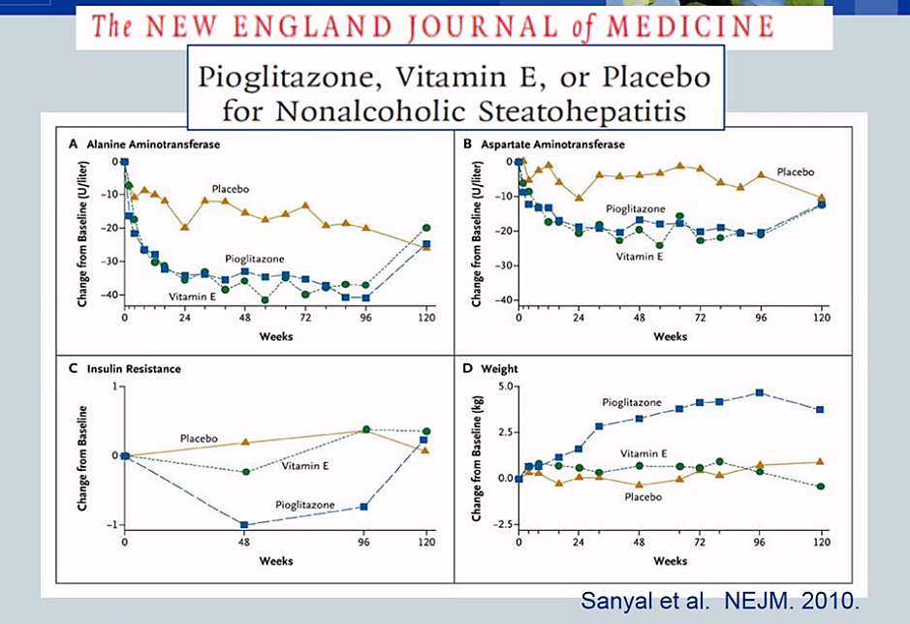

Slide 39
სხვა მედიკამენტები:
Orlistat (ლიპაზას ინჰიბიტორი) – მხოლოდ წონაში მოსაკლებად
Probucol (ანტიოქსიდანტი) – 6 თვიანი კურსი – ამცირებს ღვიძლის ანთებას, ჰისტოლოგიურად არ რეაგირებს
Betaine - ამცირებს სტეატოზს, ანთებაზე არ რეაგირებს
Losartan (ანგიოტენზინ II) – დადებითი ეფექტი ღვიძლის ფიბროზის მარკერებზე სისხლში და ტრანსამინაზებზე – კვლევა მხოლოდ 7 პაციენტში
Atorvastatin– არასანდო კვლევები
Pentoxifylline (TNF-alfa-ს ინფიბიტორი) – კვლევები მიცრეა, თუმცა აქვს პლაცებოსთან შედარებით დადებითი ეფექტი. აქვს გვერდითი ეფექტები.
Omega-3 fatty acids - სტეატოზის ხარისხს ამცირებს, ანთებაზე არ რეაგირებს.
Bellentani S. Immunomodulating and anti-apoptotic action of ursodeoxycholic acid: where are we and where should we go? Eur J Gastroenterol Hepatol 2005; 17:137
Georgescu EF, Georgescu M. Therapeutic options in non-alcoholic steatohepatitis (NASH). Are all agents alike? Results of a preliminary study. J Gastrointestin Liver Dis 2007; 16:39.

Slide 40
UDCA და NASH
UDCA დიდმა რანდომულმა კვლევებმა ვერ აჩვენა ვერანაირი ბენეფიტი
185 პაციენტი
ბიოფსიით დადასტურებული NASH
UDCA vs პლაცებო
18 თვიანი მკურნალობა
ჰისტოლოგიური მონაცემემბში არ იყო განსხვავება
ე.წ. „ჰეპატოპროტექტორებს“ (ademetionine, glutathione, ფოსფოლიპიდები და ა.შ.) არასდროს, არცერთი მაღალი კვალიფიკაციის კვლევით არ დაუდასტურებია ეფექტურობა არც ერთი სახის ღვიძლის დაავადებაზე.
Leuschner UF et al. Hepatology. 2010;52(2):472

Slide 41
Emerging Treatments in NASH: Phase III
Drug | Mechanism of Action | Study Population | Trial | Primary Endpoint
Elafibranor | PPAR α/δ agonist | NASH with fibrosis (stage 1-3) | RESOLVE-IT^{[1]} | NASH resolution without fibrosis worsening; long-term composite of all-cause mortality, cirrhosis, and liver-related outcomes
Obeticholic acid | FXR agonist | NASH with fibrosis (stage 1-3) | REGENERATE^{[2]} | Fibrosis improvement without NASH worsening; NASH resolution without fibrosis worsening; all-cause mortality and liver-related outcomes
Selonsertib | ASK1 inhibitor | NASH with fibrosis (stage 3) NASH with compensated cirrhosis | STELLAR 3^{[3]} STELLAR 4^{[4]} | Fibrosis improvement without NASH worsening, EFS
Cenicriviroc | CCR2/5 antagonist | NASH with fibrosis (stage 2/3) | AURORA^{[5]} | Fibrosis improvement without NASH worsening; composite of progression to cirrhosis, liver-related outcomes, and all-cause mortality

Slide 42
Emerging Treatments in NASH: Phase IIb
Drug | Mechanism of Action | Study Population | Trial | Primary Endpoint
Aramchol | Synthetic fatty acid/bile acid conjugate | NASH | Aramchol_005^{[1]} | Percent change in liver triglycerides
Emricasan | Pan-caspase inhibitor | NASH with fibrosis (stage 1-3) | ENCORE-NF^{[2]} | Fibrosis improvement without NASH worsening
1. ClinicalTrials.gov. NCT02279524. 2. ClinicalTrials.gov. NCT02686762.

Slide 43
NASH-ის უკუგანვითარება
დამოუკიდებელი კვლევები, სხვადასხვა მიზნებით.
ხანგრძლივობა და კვლევის ჯგუფები განსხვავებულია
100
Active drug
80
Placebo
P = .001
Comparator
60
P = .05
47
P = .01
Pts (%)
40
P = .08
P = .49
36
29
21
21
22
5
20
13
< 1
0
29/
80
15/
72
33/
70
2/
39
8
6
1/
58
0/
10
33/
70
15/
72
22/
102
13/
98
n/N =
13/
98
9/
31
0
Vitamin E 800 IU/day^{[1]}
Pioglitazone 30 mg/day^{[1]}
Obeticholic Acid 25 mg/day^{[2]}
Elafibranor 120 mg/day^{[3]}
Cenicriviroc
150 mg/day^{[4]}
Selonsertib 6 or 18 mg/day*^{[5]}
References
1. Sanyal AJ, et al. N Engl J Med. 2010;362:1675-1685. 2. Neuschwander-Tetri BA, et al. Lancet. 2015;385:956-965. 3. Ratziu V, et al. Gastroenterology. 2016;150:1147-1159. 4. Friedman SL, et al. Hepatology. 2017;[Epub ahead of print]. 5. Loomba R, et al. AASLD 2016. Abstract LB3.

Slide 44
სტეატოზის უკუგანვითარება
დამოუკიდებელი კვლევები, სხვადასხვა მიზნებით.
ხანგრძლივობა და კვლევის ჯგუფები განსხვავებულია
100
P < .001
Active drug
80
P = .001
Placebo
P = .005
69
Comparator
61
60
54
P = .10
P = NS
Pts (%)
40
38
35
P = .52
31
31
31
20
20
18
19
16
n/N =
43/80
22/ 72
48/70
22/ 72
62/
102
37/ 98
11/
31
7/
39
23/ 145
27/
144
18/
58
2/
10
0
Vitamin E 800 IU/day^{[1]}
Pioglitazone 30 mg/day^{[1]}
Obeticholic Acid 25 mg/day^{[2]}
Elafibranor 120 mg/day^{[3]}
Cenicriviroc
150 mg/day^{[4]}
Selonsertib 6 or 18 mg/day*^{[5]}
References
1. Sanyal AJ, et al. N Engl J Med. 2010;362:1675-1685. 2. Neuschwander-Tetri BA, et al. Lancet. 2015;385:956-965. 3. Ratziu V, et al. Gastroenterology. 2016;150:1147-1159. 4. Friedman SL, et al. Hepatology. 2017;[Epub ahead of print]. 5. Loomba R, et al. AASLD 2016. Abstract LB3.

Slide 45
ფიბროზის უკუგანვითარება
დამოუკიდებელი კვლევები, სხვადასხვა მიზნებით.
ხანგრძლივობა და კვლევის ჯგუფები განსხვავებულია
100
Active drug
80
Placebo
Comparator
P = .24
P = .12
60
P = .004
Pts (%)
44
P = .02
P = NS
41
40
35
37
31
31
20
20
20
19
10
33/
80
33/
80
22/ 72
31/
70
22/ 72
36/
102
19/
98
29/
145
15/
144
21/
57
2/
10
n/N =
33/
70
0
Vitamin E 800 IU/day^{[1]}
Pioglitazone 30 mg/day^{[1]}
Obeticholic Acid 25 mg/day^{[2]}
Cenicriviroc
150 mg/day^{[4]}
Selonsertib 6 or 18 mg/day*^{[5]}
References
1. Sanyal AJ, et al. N Engl J Med. 2010;362:1675-1685. 2. Neuschwander-Tetri BA, et al. Lancet. 2015;385:956-965. 3. Ratziu V, et al. Gastroenterology. 2016;150:1147-1159. 4. Friedman SL, et al. Hepatology. 2017;[Epub ahead of print]. 5. Loomba R, et al. AASLD 2016. Abstract LB3.

Slide 46
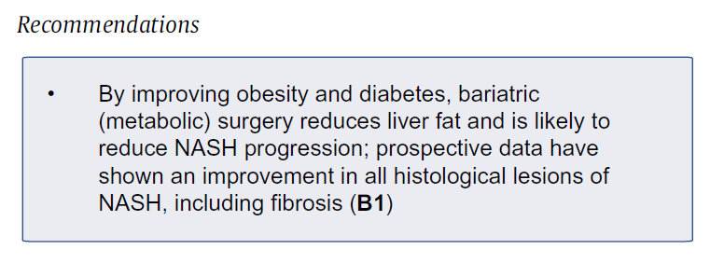
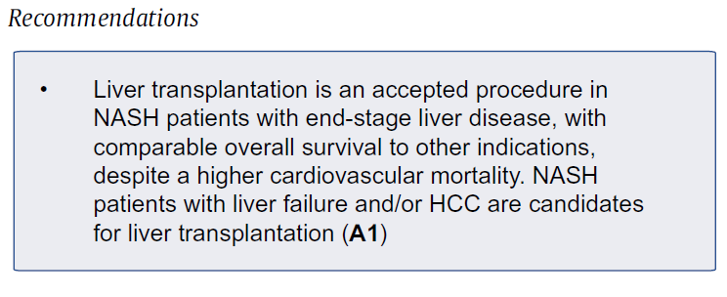
ქირურგია და NASH
ერთ-ერთმა ბოლო კოჰორტულმა კვლევამ აჩვენა, რომ ბარიატრიული ოპერაციიდან 1 წლის შემდეგ 85%-ში მოხდა NASH-ის უკუგანვითარება (სრული ალაგება) და 34%-ში ფიბროზის გაუმჯობესება.

Slide 47
41 წლის ქალი მეტაბოლური სინდრომით და ღვიძლის გაცხიმოვნებით (სტეატოზით)
რეკომენდაცია:
მოიხსნას UDCA და “ჰეპატოპროტექტორები”
ჯანსაღი ცხოვრების წესი
ფიზიკური აქტივობა
დაბალკალორიული დიეტა
პიოგლიტაზონის დანიშვნის განხილვა
უეფექტობის შემთხვევაში ბარიატრიული ოპერაციის განხილვა

Slide 48
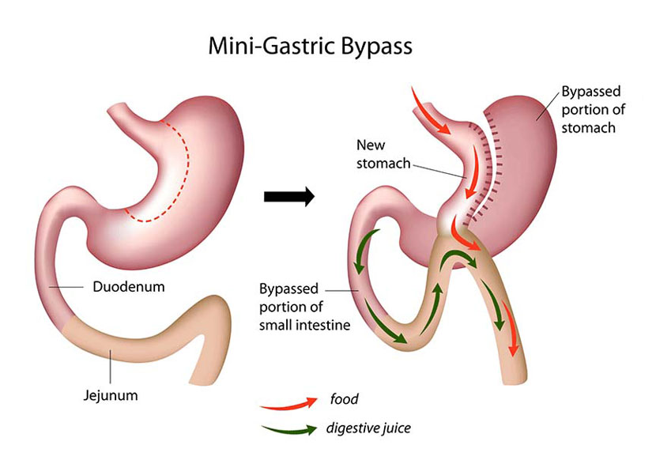
41 წლის ქალი მეტაბოლური სინდრომით და ღვიძლის გაცხიმოვნებით (სტეატოზით)
შაქრიანი დიაბეტი და დისლიპდემია ჩაითვალა არაკონტროლირებადად
ქირურგების და ენდოკრინოლოგების მიერ გადაწყდა ბარიატრიული ქირურგიის საკითხის განხილვა
07.2017-ში ჩატარდა მინი გასტრო-შუნტირება

Slide 49
BMI იყო 31 → არის 22.
ელასტოგრაფიით იყო 21 KPa → არის 6.7 KPa
ულტრაბგერით იყო - ჰეპატომეგალია, მკვეთრი სტეატოზი, ელენთა135/45 მმ
ულტრაბგერით არის - ნორმა (ელენთა 118/43მმ)
მოხსნილია ყველა მედიკამენტი!
Date | ALT U/L | AST U/L | GGT U/L | Glucose mg/dl | HbA1c %
05.06.17 | 86 | 55 | 330 | 169 | 7.8
28.12.17 | 24 | 18 | 45 | 99 | 4.6

Slide 50
შეჯამება 1:
NAFLD/NASH ძალიან დიდი და მზარდი პრობლემაა მთელს მსოფლიოში
პათოგენეზი ბოლომდე ცნობლი არ არის, თუმცა ცნობლია რომ IR ერთ ერთ გადამწყვეტ როლს ასრულებს
NAFLD/NASH განვითარეაბას განაპირობებენ გენეტიკური და გარემო ფაქტორები
NAFLD/NASH-ის გამოსავალს ხშირად კარდიოვასკულური დაავადებები განსაზღვრავს, ამიტომ ყველა პაციენტისთვის დავალდებულოა CVD რის ფაქტორების შეფასება
NASH-ციროზის დროს HCC-ს განვითარების სიხშირე არანაკლებია HCV-ციროზზე (3-5% ყოველწლიურად)
NAFL დიაგნოსტიკისთვის საკმარისია ულტრაბგერითი კვლევა

Slide 51
შეჯამება 2:
NASH-ის დიაგნოზის დასადასტურებლად, მისი აქტოვების, ღვიძლის დაზიანების ხარისხის და პროგნოზის განსასაზღვრად აუცილებელია ღვიძლის ბიოფსია
NAFLD/NASH ერთადერთი აზრიანი და ეფექტური მკურნალობაა წონაში მოკლება - ფიზ. აქტივობა + დაბალკალორიული დიეტა
NAFLD/NASH მართვაში გადამწყვეტი მნიშვნელობა აქვს თანდართული მეტაბოლური დაავადებების (დიაბეტი, დისლიპიდემია და ა.შ.) სრულყოფილ მართვას
FDA-ს მიერ ნებადართული მედიკამენტური მკურნალობა არ არსებობს
მიმდინარე კვლევების შედეგები ძალიან დამაიმედებელია
მედიკამენტებზე და ჯანსაღ ცხოვრების წესზე არამოპასუხე პაციენტებში შესაძლოა განხილულ იქნას მეტაბოლური ქირურგია.

Slide 52
მადლობა ყურადღებისთვის!
http://hepatology.ge/

